Slide 1

ROAD SHOW
CALL FOR PROPOSAL 2021

Slide 2

PENELITIAN
Jenis | Jumlah (200) | Jadwal
I. PENELITIAN HIBAH KOMPETISI PTJJ | 100 | Sesuai dengan PPK-LPPM 15 Maret
II. PENELITIAN PENUGASAN | 100 | 30 Maret
a. Penelitian Penugasan (R&D Institusi, R&D BADI) | 50
b. Penelitian Penugasan Guru Besar | 12
c. Penelitian Kolaborasi LPTKI | 12
d. Penelitian Kolaborasi Internasional (OU5) | 10
e. Penelitian Kolaborasi Internasional BUKA Project (UT and Tampere University, Erasmus++ (EU)) | 6
f. Penelitian Kolaborasi UT – UT SIBER (ICE I) - ADB | 10

Slide 3
KETENTUAN UMUM
PERSYARATAN PENELITIAN PENUGASAN
a. Proposal disetujui oleh Pimpinan Unit diajukan ke Kantor Wakil Rektor Bidang Akademik tembusan LPPM. b. Proposal diseleksi oleh LPPM dan Kantor Wakil Rektor bidang Akademik d. Ketua peneliti minimal berpendidikan S3 atau S2 dengan penugasan dari Dekan. Jumlah tim peneliti maksimum lima orang dengan gelar akademik minimum S2. Dapat bersifat tahun jamak (multiyear) Dapat lebih dari 2 penelitian dengan penugasan dari UT Penelitian Kolaborasi didasarkan pada MOU, MOA, PA

Slide 4
SKEMA PENELITIAN
 | Skema Peneltitian | Sifat Penelitian | Jenis Penelitian | TKT | RAB
1 | Penelitian PTJJ Hibah Kompetisi. | Kompetisi | Terapan | 4-6 | Disesuaiakan dengan Keputusan Rektor.
 |  |  | Pengembangan | 7-9
2 | Penelitian Penugasan. | Seleksi | Terapan | 4-6
 |  |  | Pengembangan | 7-9
3 | Penelitian Kolaborasi 1. Nasional 2. Internasional | Seleksi | Terapan | 4-6
 |  |  | Pengembangan | 7-9

Slide 5

INTEGRATED DATABASE MANAGEMENT SYSTEM
DIGITAL CURRICULUM dan INTEGRATED ASSESSMENT
PLATFORM E-LEARNING, LEARNING APPS and TOOLs
DIGITAL CREDENTIALS & PATHWAYS
LEARNING DATA & ANALYTICS
KELEMBAGAAN PTJJ
FOKUS
Digital Education Ecosystem
http://www.imsglobal.org/

Slide 6

INTEGRATED DATABASE MANAGEMENT
IDMS = UT memiliki kemampuan untuk mengelola proses-proses inti yang memungkinkan downsizing jumlah basis data, dan lebih sedikit waktu yang terbuang untuk pengelolaan melalui tata kelola data base yang efektif. IDMS memungkinkan proses ini dapat diotomatisasi dan disinkronkan dengan perangkat lunak yang tepat. Penggunanan berbagai protolokol antar muka (interface application protocol) diharapkan dapat membantu proses utilisasi data base. Keamanan dan kecepatan proses transfer data menjadi bagian penting untuk mewujudkan IDMS yang efektif.

Slide 7
DIGITAL CURRICULUM dan INTEGRATED ASSESSMENT
Pengemasan konten pembelajaran dari berbagai sumber dan perampingan manajemen sumber daya digital untuk menghemat waktu dan memberikan pilihan serta fleksibilitas yang lebih besar yang mengarah pada pengalaman belajar yang lebih baik. Sebagai contoh mencakup kegitan kegiatan:
Interoperabilitas Kurikulum Digital,
Scalable dan scaffolding learning journey
Career matching, rematching dan advancement
Pedagogi Online: Blended, Flipped dan Fully Online
Interactive and inclusive learning design
Membangun ekosistem Pendidikan terbuka (Platform Web Terbuka; Open Video format, OER dan OEP).
Integrated assessment: Soal dan Tes Interoperabilitas (QTI), Protokol Item Portabel yang multifungsi (Accessible Portable Item Protocol), Computer Adaptive Assessment, dan Online Proctoring.

Slide 8
PLATFORM E-LEARNING, LEARNING APPS and TOOLs
Integrasi materi pembelajaran online yang dapat diakses kapan saja, bersifat massif dan aman terhadap semua konten digital, alat pembelajaran, dan produk assessmen ke dalam lingkungan pembelajaran digital yang paling efektif untuk mendukung pembelajaran di era digital.
Berbagai Aplikasi Pendidikan Daring (Learning apps),
Teknologi Blockchain untuk Pendidikan,
Pembelajaran dengan bantuan Mesin (machine learning),
Inteligensi Buatan (AI) untuk pendidikan,
Virtual, Augmented dan Extended Reality,
ChatBot untuk pembelajaran,
Interoperabilitas Materi Pembelajaran (LTI).

Slide 9
DIGITAL CREDENTIALS & PATHWAYS
Kredensial digital (digital credential) merevolusi cara berpikir tentang pendidikan dan pengembangan profesi dengan memungkinkan kontrol pelajar sepanjang hayat atas keterampilan dan prestasi mereka yang berbasis pada bukti bukti (evidence based). Digital Credential memunginkan perubahan pengalaman pembelajaran mahasiswa (learning Journey) yang memungkinkan dapat beradaptasi dengan cepat terhadap kebutuhan pekerjaan (job demand). Topik antara lain:
Pertukaran Kompetensi dan Standar Akademik (curriculum alignment and course recognition),
Catatan Komprehensif Pengalaman Pembelajaran,
e-Portofolio,
Lencana Digital (digital badges).
Teknologi Blockchain untuk digital kredential

Slide 10
LEARNING DATA & ANALYTICS
Data pembelajaran dari semua sumber daya digital — tersedia secara real time dan dapat dilihat menggunakan dasbord apa pun (clickstream analytics) — dapat membantu menginformasikan keberhasilan siswa, keputusan akademik institusi, desain pembelajaran, dan menyediakan format data umum untuk penelitian tentang efektifitas pembelajaran siswa dan kebutuhan sistem pembelajaran sepanjang hayat.

Slide 11
KELEMBAGAAN PTJJ
Pengembangan kelambagaan PTJJ meliputi Pengembangan baik infrastuktur maupun suprastuktur Institusi PTJJ yang ditujukan untuk mewujudkan tata kelola PTJJ yang lebih efektif dengan menggunakan teknologi ICT. Pengembangan kelembagaan PTJJ juga diarahkan untuk mewujudkan tata kelola PTJJ yang adaptif dan responsif untuk memberikan pelayanan pendidikan tinggi berkulitas secara berkelanjutan. Infrastuktur PTJJ meliputi infrastuktur dan arsitektur IT, Kapasitas Sumber Daya Manusia, dan infrastuktur pendukung PTJJ kepada mahasiswa dan alumni, dan infrastructur lainnya. Sedangkan suprastruktur PTJJ mencakup tata kelola, struktur dan desain kelembagaan, model bisnis PTJJ, strategi pemasaran dan penjaminan mutu.

Slide 12
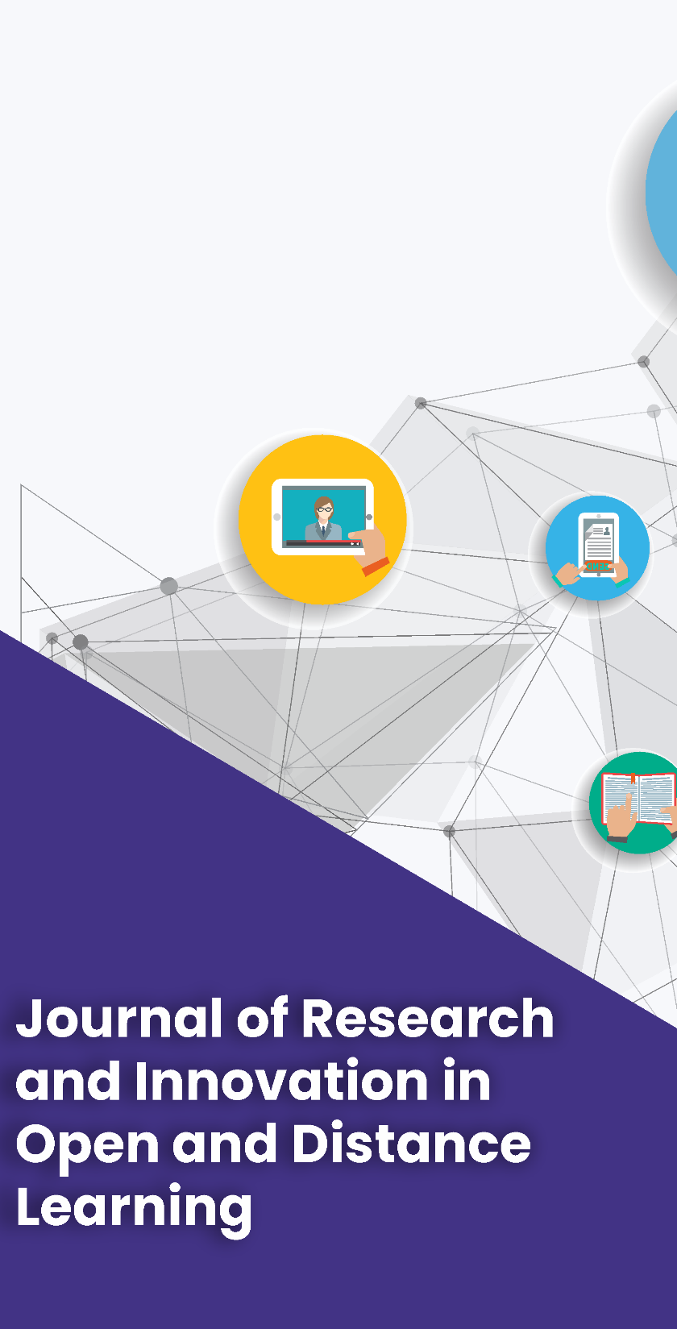
DISEMINASI
Diseminasi dan Publikasi hasil penelitian PTJJ
  Seminar (Symposium) International Innovation in Open and Distance Education (Virtual Conference)- September 2021
  International Jurnal PTJJ –Journal of Research and Innovation in Open and Distance Learning - July 2021
  Exchange Fellowship Program (AAOU) – Pending
  Student Fellowship Program – (Virtual- University of Virginia : 2-3 Orang)
  UT-ADB Webinar Series – 5 Webinars

Slide 13
PENGEMBANGAN KELEMBAGAAN 2021
Survey Kepuasan Mahasiswa Online melalui Aplikasi Kepuasan Mahasiswa Online 2021
Pengembangan Aplikasi Exit Survey 2021
Meta Research PRI PTJJ
Pengembangan OJS – Journal on Research and Innovation in ODL
Online Conference System – Innovation in Open and Distance Education Conference (2021)
Pengembangan Web Site PRI PTJJ
UT - ADB Grant on Blockchain for Higher Education Project (2020-2021)
BUKA Project: Access, and Equity in Distance Education (2020-2023)

